Slide 1
View
Controller
Model
SalInsertServlet
SalDAO, SalVO 객체 활용
1. 입력받은 정보를 Salgrade테이블에 저장
2. 등록한 grade에 해당하는 LOSAL값과 HISAL값을 검색하여 request.setAttribute(“grade”, grade)에 DB에 있는 정보를 등록
3. salList.jsp로 포워드
Salgrade 등록화면(salInsert.html)
Grade, Losal, Hisal 값을 입력받음.
등록버튼 클릭시
InsertServlet 요청
SalVO
SalDAO
SalVO getSal(int grade){ }
ArrayList<SalVO> getSalList(int grade){ }
Int insertSal(SalVO vo){ }
Int deleteSal(int grade){ }
결과화면 (salList.jsp)
1. ArrayList<SalVO> list = (ArrayList<SalVO>)request.getAttribute(“grade”)에 등록된 정보를 화면에 출력
2. GRADE / LOSAL / HISAL
3. main.jsp로 갈수있는 하이퍼링크
SalSearchServlet
SalDAO, SalVO 객체 활용
입력받은 grade를 table에서 검색
검색성공시 request.setAttribute(“grade”, grade)에 해당 grade의 정보를 등록
검색실패시 request.setAttribute(“grade”, grade)에 DB에 남겨진 정보를 등록.
GRADE검색화면 (salSearch.html)
GRADE 입력받음.
검색 버튼 클릭시
SalSearchServlet 요청
삭제화면 ( salDelete.html)
부서번호 입력받음.
삭제 버튼 클릭시
SalDeleteServlet 요청
SalDeleteServlet
SalDAO, SalVO 객체 활용
1. 입력받은 부서번호에 해당하는 정보를 DB에서 검색
2. DB에 존재하는 부서번호인 경우 해당 정보를 DB에서 삭제
3. request.setAttribute(“grade”, grade)에 DB에 남겨진 정보를 등록.
4. salList.jsp로 포워드
메인화면 (salMain.jsp)
등록, 검색, 삭제 메뉴가 보이고
각각의 메뉴에 하이퍼링크

Slide 2
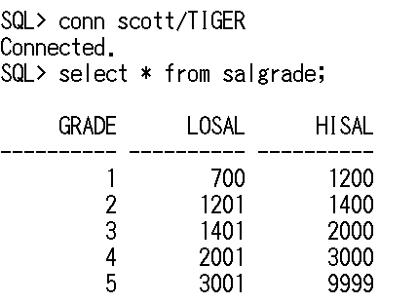
Salgrade 테이블에 다음과 같은 기능이 가능한 웹 프로그램을 작성을 위한 설계를 하세요.
등록
검색 – grade 값을 입력 받아 해당 grade의 losal과 hisal 검색하여 출력
삭제 - grade 값을 입력 받아 해당 레코드 삭제.

